Slide 1










신우혁의 DEV LIFE
임베디드 소켓 통신 서비스 개발
(C / TCP & UDP / Modbus)
시스템 모니터링 서버 구축
(Java / SNMP)
스마트안전관리 앱 개발
과외 매칭 사이트 제작 (Java)
사내 문서 관리 앱 개발
JAVA 교육 학원 수강
2019.05 ~ 2019.11
2020.05 ~ 2021.08
사용 기술
언어
프레임워크
데이터베이스
서버

Slide 2
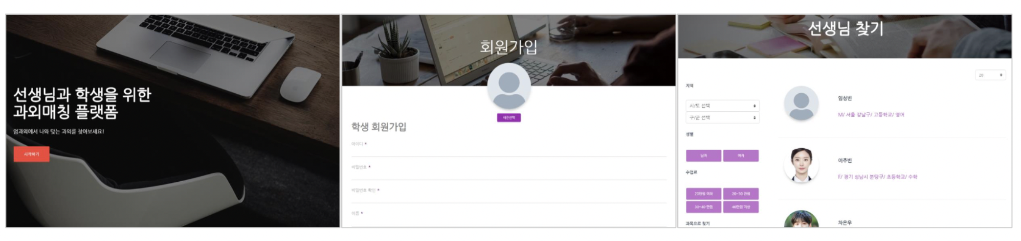
과외 매칭 사이트
학생과 과외선생님을 매칭해주는 서비스
2019.09 ~ 2019.11
사용 기술
FrontEnd – JavaScript, JSP
BackEnd - Java
Framework – Spring
Database – MariaDB
맡은 기능
회원가입 및 로그인
이메일 승인 기능
유저간 쪽지 기능

Slide 3
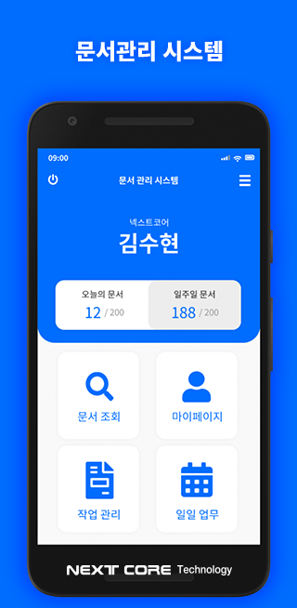
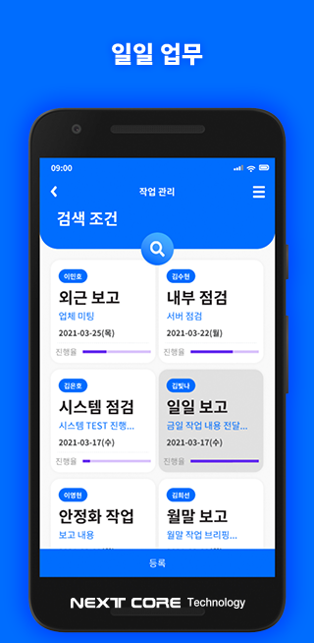
사내 문서관리 어플
사내 문서 관리 및 업무 보고용 어플
2021.03 ~ 2021.05
기능
사내 웹에 업로드 된 문서를 조회
작업 관리를 통해 작업들의 일정 확인
일일 업무를 통해 직원들의 업무 확인
사용기술
FrontEnd – React Native, JavaScript
BackEnd - Node.js, Express
DataBase – Mysql
Server – CentOs, Docker
play store – 안드로이드 사내 링크
app store – IOS 사내문서 링크

Slide 4
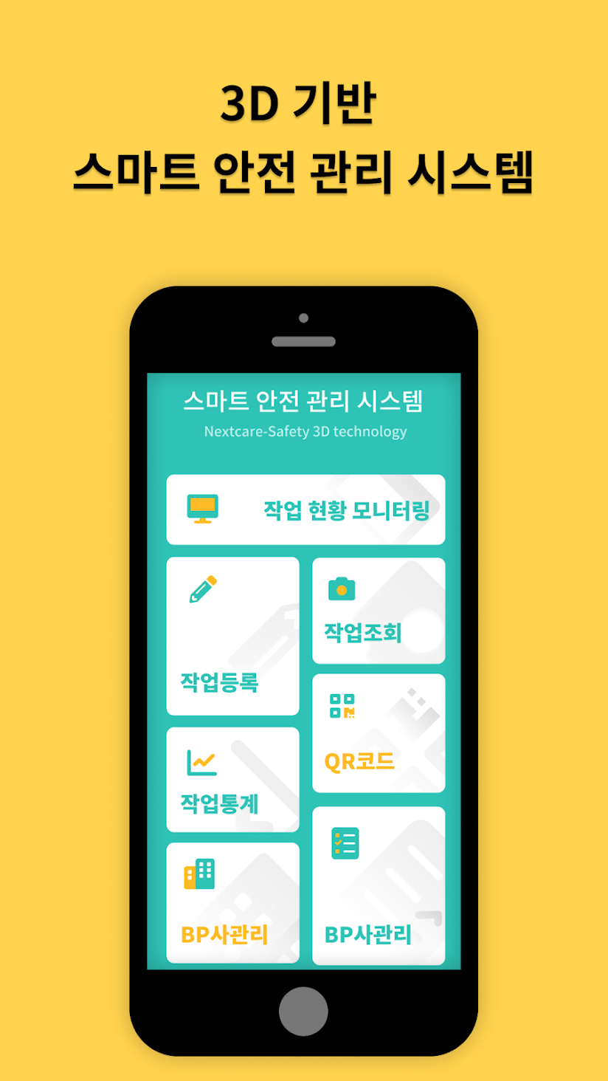
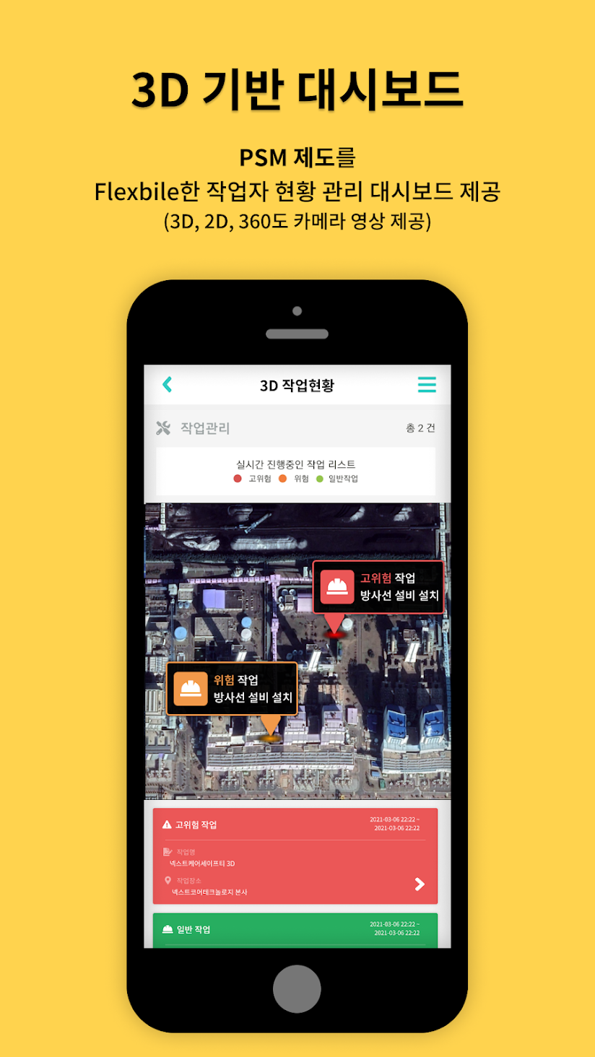
스마트안전관리 어플
스마트 안전관리 어플
2021.06 ~ 2021.08
기능
현재 작업 조회 및 현황
작업 문제 발생시 알림
QR코드를 통한 작업자 및 소속 회사 조회
예정 작업 및 진행중인 작업 등록
파트너 회사 등록 및 조회
사용기술
FrontEnd – React Native, JavaScript
BackEnd - Node.js, Express
DataBase – Mysql
Server – Ubuntu, Docker
play store - 안드로이드 스마트안전관리 링크
app store – IOS 스마트안전관리 링크

